Slide 1
從心出發
青少年壓力與自我照顧

Slide 2

唉，最近不知道為什麼，總是覺得好煩，常常肚子痛，睡不著，心情低落，連我最愛的熱舞社也都不想去了。
hello ，最近都沒見到你，你過得好嗎?
Notes:
伶伶：hello小歐，最近都沒見到你，你過得好嗎?
小歐：唉，最近不知道為什麼，總是覺得好煩，常常肚子痛，睡不著，心情低落，連我最愛的熱舞社也都不想去了。
伶伶：哇，這些都符合憂鬱情緒的表現哎
小歐：有這麼嚴重嗎?

Slide 3
青少年憂鬱情緒表現
沒耐心
容易生氣
心情經常不好
身體不舒服
吃不好，
容易累，
睡不著
對很多事都失去興趣，難以集中注意力
對自己失望
想要獨處或消失
Notes:
伶伶：還是要注意一下哦~其他像是難以集中注意力、覺得很自己很糟，想要一個獨處，甚至想要從世上消失，也都是憂鬱情緒的表現。
小歐：咦，我有時候真的會有這樣想法跟感覺哎。怎麼會這樣呢?
伶伶：我在想，你的生活中是不是有些壓力，讓你覺得喘不過氣了。
小歐：壓力? 好像有點知道是什麼意思，又不太確定。

Slide 4
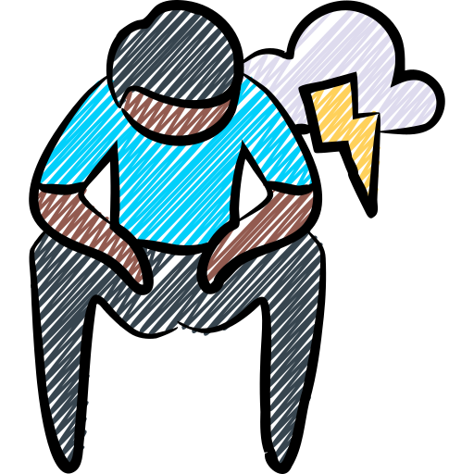
什麼是壓力?
壓力是一種身心綜合的反應，生活中的事情讓我們覺得很困難的時候，會覺得很緊張、被壓迫、痛苦。
Notes:
伶伶：壓力是一種心裡的感受，如果生活中的事情讓我們覺得很困難的時候，會覺得很緊張、被壓迫、痛苦。
小歐：常常聽大人說他們壓力大，我們只是學生，也會有壓力嗎?
伶伶：當然囉 ~青少年也是會有壓力的啊。

Slide 5
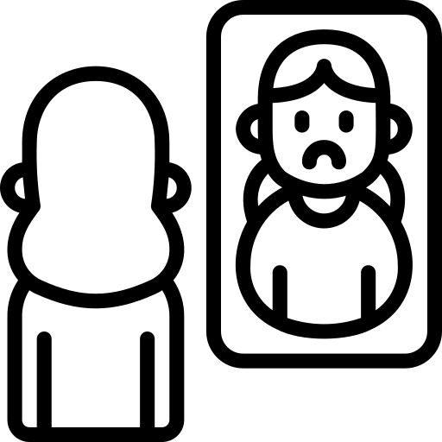
常見的壓力來源
對外表的焦慮
擔心自己長相不好看 沒有吸引力
煩惱自己太瘦、太胖、太矮、太高
Notes:
伶伶：這個時期很常見的壓力來源，就是對外表的焦慮。
小歐：對外表的焦慮?
伶伶：就是擔心自己長相不好看 沒有吸引力，或是煩惱自己太瘦啊、太胖啊、太矮或是太高。
小歐：我好像也會，覺得自己長的不像別人好看。

Slide 6
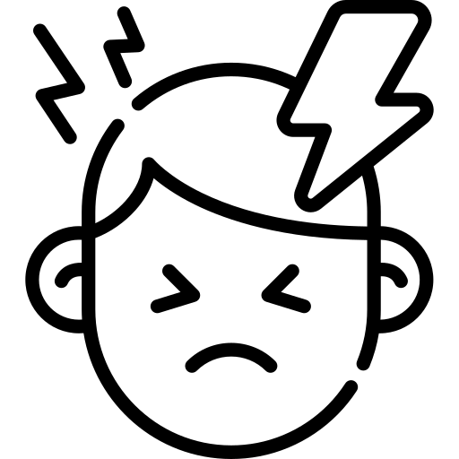
常見的壓力來源
成就表現不如預期
對自己感到失望
覺得自己價值低落
達不到別人的期待覺得自己無能
Notes:
伶伶：還有就是對自己的成就表現失望，像是考試考不好，或是運動表現不佳等等。
小歐：有些人一直努力都還是考不好，有些人已經是前幾名了還是覺得自己不夠好。

Slide 7

常見的壓力來源
人際關係的挫敗
與父母長輩溝通困難
Notes:
伶伶：這個時期因為長大了，有自己的想法，也容易跟父母、老師在溝通時候出現挫敗。
小歐：有時候覺得怎麼說大人好像都聽不懂我的想法，覺得講了也沒用。

Slide 8

常見的壓力來源
人際關係的挫敗
交朋友不順利 有衝突
甚至感到遭受排擠 霸凌
Notes:
伶伶：還有啊，我們都會很重視同學朋友的看法，如果覺得沒得到朋友的認同也會覺得自己好像很糟。
小歐：如果重視的朋友或是喜歡的人不喜歡我，有時甚至會覺得世界都要完蛋了。
伶伶：但是大人常常不了解，覺得功課比較重要，或是朋友不喜歡你就去找其他朋友啊。
小歐：說起來青少年真的還是會有好多壓力，但是不是我自己太弱了，才會承受不了呢?

Slide 9
會有壓力
是因為我們期許自己是好的
我們容易感到壓力，是因為希望自己表現好（課業、人際），
但這是需要時間去慢慢累積、逐漸調整的。
在表現仍不如預期之前，我們可能都會覺得難受、擔心、緊張、煩躁。
Notes:
伶伶：其實會感到壓力，就是因為我們對自己有很多的期待，希望自己表現好啊。
小歐：對啊，可是我就是表現不好啊~
伶伶：想要一下子就什麼都表現好是不可能的吧~總是需要時間慢慢累積，慢慢進步吧~
小歐：但是在這段過程裡，心情會好難受哦~
伶伶：對啊，所以我們需要各種方式幫自己紓解壓力

Slide 10
如何紓解壓力
給自己一些療癒
做喜歡的事，例如可以從事運動、創作、欣賞電影音樂小說等，給自己的身心多一點療癒與休息
Notes:
伶伶：通常大家面對壓力就是一直努力，一直檢討自己。
小歐：對啊，表現不好不就是要繼續努力?
伶伶：人又不是機器或是AI，總是需要休息，做一些自己喜歡的事，運動啊，聽音樂，看小說啊才能給自己持續帶來能量啊~

Slide 11
如何紓解壓力
2. 過程的努力是最好的寶藏
允許自己有一段調適的時間，了解不完美的結果其實是常態，過程非常努力就是值得肯定的。
Notes:
伶伶：還有就是不要給自己設太嚴格的標準，允許自己可以有一段時間嘗試。
小歐：我覺得這個我很需要，我只要一沒有達成目標，就覺得完了毀了好糟糕好失敗。

Slide 12
如何紓解壓力
3. 換不同的眼光看待事件
試著把壓力事件視為挑戰，並且嘗試採取行動，來因應與消除壓力源。
Notes:
伶伶：然後啊，我們本來就還在學習成長的階段嘛，很多事情還不太熟練本來就是正常的。
小歐：就像玩遊戲遇到新關卡可能會卡個幾次，想一想用新的方式試試看，就可以學到新招。

Slide 13
如何紓解壓力
4. 堆疊基本的防護力
平常就需要透過規律的生活、充分的睡眠、飲食均衡、規律運動，來提昇身體對抗壓力的功能。
Notes:
伶伶：小歐你知道嗎? 抗壓的能力跟你的日常作息有關喔。
小歐：你是說早睡早起身體好嗎?
伶伶：要睡飽，吃好，多運動，你的大腦就會健康，比較不容易生氣、憂鬱喔~

Slide 14
如何紓解壓力
5. 其實你並不孤單
其實每個人都有壓力。不需要覺得是自己的問題，責怪自己。
你可以與同學聊聊、分享自己的感受，聽聽他們的想法和經驗。
Notes:
伶伶：最重要的是，不要在遇到壓力時一直覺得是自己不夠好，自己奇怪，不敢跟別人說。
小歐：像我剛剛鼓起勇氣跟你說，就得到很多支持，心情也好多了。

Slide 15
如何紓解壓力
6. 為自己找一個陪伴
可找尋家人或師長談談，聽取他人意見或想法。如果遇到無法解決的問題或困難時，也可尋求專業人員的協助。
Notes:
伶伶：有些事情比較困難，也可以找家長或是老師聊聊，他們會有比較多解決事情的經驗。
小歐：可是我怕被罵，或是他們不想聽哎。
伶伶：大部份的家長跟老師都還是關心學生或自己小孩的，好好地跟他們說，他們是會願意聽的。
小歐：那如果我的家人或老師就真的是很不了解，讓我聊不下去呢?
伶伶：你也可以尋求專業人員的協助。
小歐：專業人員?

Slide 16

你值得好的陪伴
信任的師長
學校輔導室－專輔老師
張老師1980輔導專線
衛生福利部1925安心專線
生命線1995協助專線
Notes:
伶伶：像是學校的輔導老師，或是有些輔導專線可以找人聊聊，都比自己悶著煩惱要好。如果有嚴重的憂鬱、失眠、焦慮，也可請家長帶你去掛身心科尋求醫療的協助。
小歐：真的，找人談談很重要。還好你今天有關心我，我才發現自己是有壓力，而且需要幫助的。

Slide 17
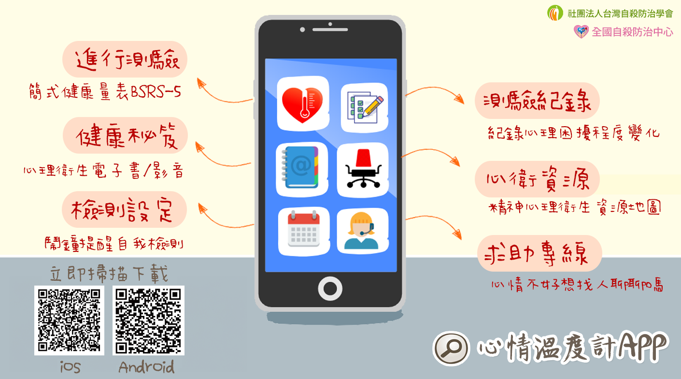
Notes:
伶伶：它還有出App喔，可以紀錄你每次測驗結果，給你心理衛生建議、告訴你哪裡有心理衛生資源跟求助專線電話。
小歐：感覺好像我個人的心理健康小幫手喔~
伶伶：對啊，有很多方法跟工具可以用來照顧自己喔，最重要的就是找人陪伴你，不要自己獨自煩惱喔~

Slide 18


新北市教育局
新北市學生輔導諮商中心

